Slide 1
Предавања 5 Др Наташа Папић-Благојевић

Slide 2
Значај предвиђања у пословању Како одабрати одговарајући модел?
Предвиђање-посматрање промена током времена и пројектовање будућег кретања.
Користи се и у профитним и непрофитним организацијама.
Предвиђа се тражња за производима, потребе потрошача, ниво незапослености, инфлација, упис студената, итд.

Slide 3
Основни приступи
Квалитативне методе предвиђања
историјски подаци нису расположиви, субјективне методе.
Квантитативне методе предвиђања
засноване на историјским подацима; на основу прошлих вредности предвиђају се будуће.

Slide 4
Квантитативне методе предвиђања
Методе временских серија – предвиђање будућих вредности на основу прошлих и садашњих вредности посматране променљиве (дневно кретање цена акција на берзи, квартално кретање БДП-а, итд.).
Каузалне методе предвиђања – подразумевају одређивање фактора који утиче на променљиву чија се вредност предвиђа.

Slide 5
Фактори у моделима временских серија
Фактори који су утицали на посматрану појаву у прошлости и садашњости наставиће да утичу на сличан начин и у будућности.
Модели временских серија идентификују и изолују ове факторе како би се извршило предвиђање.
Фактори:
тренд – дугорочна тенденција развоја серије;
циклуси – осцилације са променљивом периодом који је дужи од 12 месеци (од 2 до 10 година);
сезонска компонента – има периодику од 12 месеци, месечни или квартални подаци;
ирегуларна или случајна компонента – чине је неправилне осцилације.

Slide 6
Линеарни тренд
Код испитивања тренда полази се од претпоставке да на развој појаве делују одређени фактори. Једна група фактора делује у одређеном правцу, док друга група делује на скретање тока појаве навише или наниже у односу на устаљени правац.
Варијације временске серије изравнавају се линијом тренда која показује просечно кретање појаве на дуги рок.

Slide 7
Линеарни тренд
Модел предвиђања линеарног тренда
$${\hat{Y}}_{i}=b_{0}+b_{1}^{}X_{i}$$
$b_{0}$ - одсечак нa Y оси
$b_{1}^{}$ - нагиб, коефицијент правца

Slide 8
Пример1
На основу података о кретању прихода (у мил дин) у периоду од 2005-2019. године оценити једначину линеарног тренда и графички приказати дате податке.

Slide 9
Пример1- граф

Slide 10
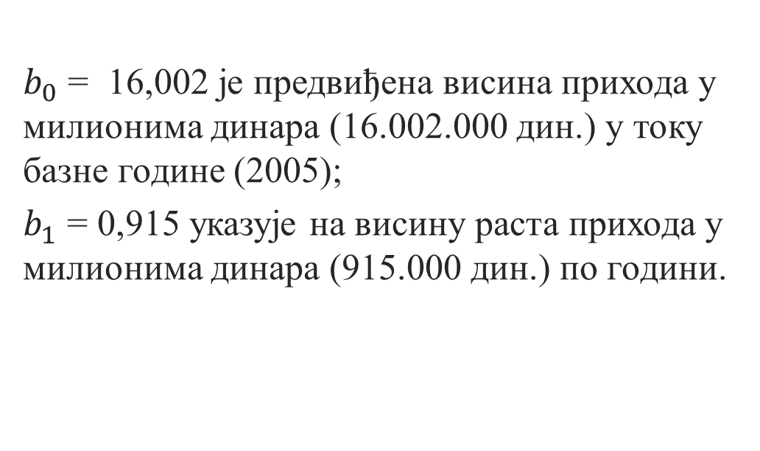
Пример1- тумачење резултата
$b_{0}$ = 16,002 je предвиђена висина прихода у милионима динара (16.002.000 дин.) у току базне године (2005);
$b_{1}^{}$ = 0,915 указује на висину раста прихода у милионима динара (915.000 дин.) по години.
$${\hat{Y}}_{i}=16,002+0,915∙X_{i}$$

Slide 11
Пример1- регрeсиона анализа

Slide 12
Експоненцијални тренд
Сматра се да је присутан експоненцијални тренд када се временска серија повећава тако да је процентуална разлика промене од вредности до вредности константна.
Да би се линеаризовао експоненцијалан однос између две променљиве врши се логаритмовање.

Slide 13
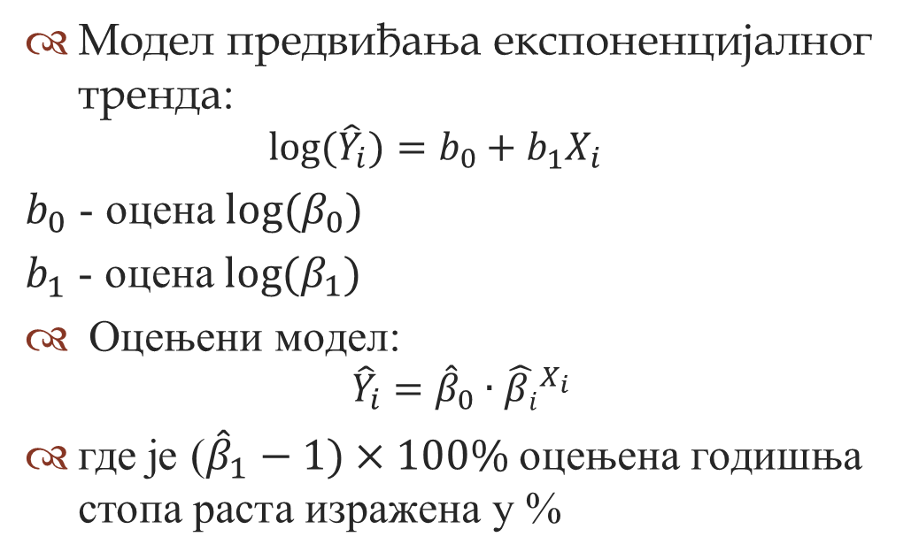
Експоненцијални тренд
Модел предвиђања експоненцијалног тренда:
$$log⁡({\hat{Y}}_{i})=b_{0}+b_{1}^{}X_{i}$$
$b_{0}$ - оцена ${log⁡(β}_{0})$
$b_{1}^{}$ - оцена ${log⁡(β}_{1})$
Оцењени модел:
$${\hat{Y}}_{i}={\hat{β}}_{0}{∙\hat{βi}}_{}^{X_{i}}$$
где је (${\hat{β}}_{1}−1)×100\%$ оцењена годишња стопа раста изражена у %

Slide 14
Пример 2
За дату серију одредити експоненцијални тренд и приказати га графички. Упоредити добијене резулатате са резултатима линеарног тренда и извести закључак.

Slide 15
Пример 2 - граф

Slide 16
Пример 2 – регресиона анализа
$$\log\left({\hat{Y}}_{i}\right)=b_{0}+b_{1}^{}X_{i}=1,2225+0,0168∙X_{i}$$
$${\hat{Y}}_{i}=16,7947∙{1,0394}^{Xi}$$

Slide 17
Пример 2 - тумачење резултата
$${\hat{Y}}_{i}=16,7947∙{1,0394}^{Xi}$$
$b_{0}$ = 16,7947 je предвиђена висина прихода у милионима динара (16.794.700 дин.) у току базне године (2005);
$b_{1}^{}$ - оцена (${\hat{β}}_{1}−1)×100\%$ = 3,94% је оцењена годишња стопа раста.

Slide 18
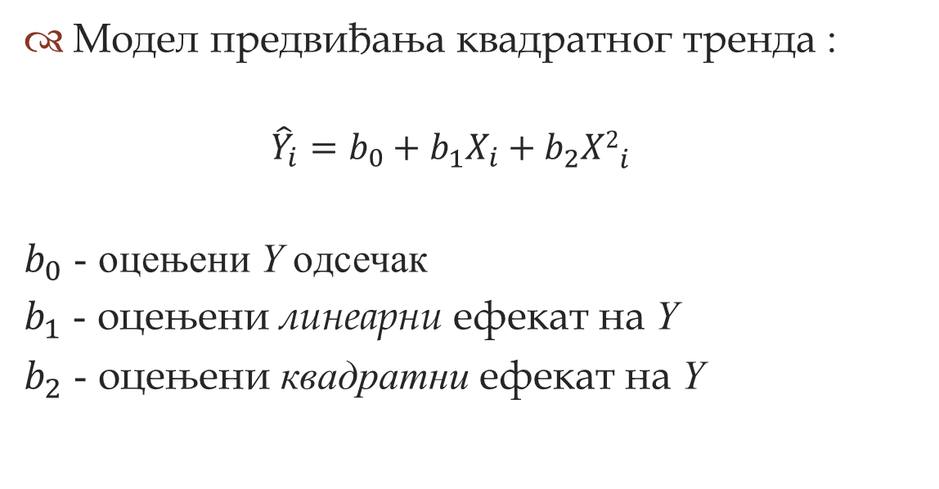
Квадратни тренд
Модел предвиђања квадратног тренда :
$${\hat{Y}}_{i}=b_{0}+b_{1}^{}X_{i}+b_{2}^{}{X2}_{i}^{}$$
$b_{0}$ - оцењени Y одсечак
$b_{1}^{}$ - оцењени линеарни ефекат на Y
$b_{2}^{}$ - оцењени квадратни ефекат на Y

Slide 19
Пример 3
За дату серију одредити квадратни тренд и приказати га графички. Упоредити добијене резултате са резултатима линеарног и експоненцијалног тренда.

Slide 20
Пример 3 - граф

Slide 21
Пример 3 – регресиона анализа
$${\hat{Y}}_{i}=19,088−0,5094X_{i}+0,1017{X2}_{i}^{}$$

Slide 22
Како одабрати најбољи модел?
Извршити резидуалну анализу
резидуали представљају разлику између посматраних и предвиђених вредности;
модел је одговарајући уколико резидуали презентују ирегуларну компоненту посматране серије.

Slide 23
Резидуални дијаграми

Slide 24
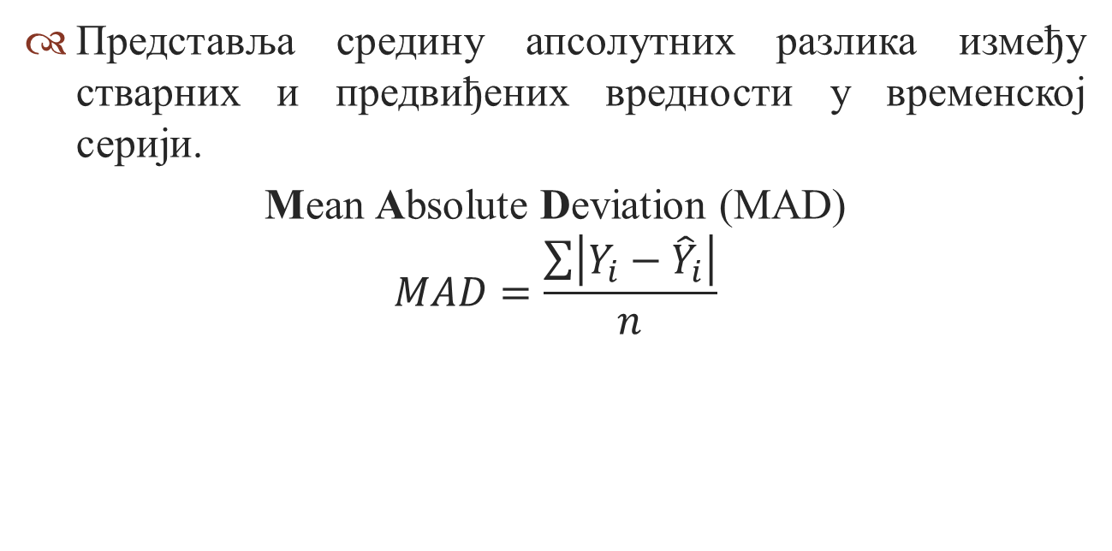
Средња апсолутна девијација
Представља средину апсолутних разлика између стварних и предвиђених вредности у временској серији.
Mean Absolute Deviation (MAD)
$$MAD=\frac{\sum{\left|Y_{i}−{\hat{Y}}_{i}\right|}}{n}$$

Slide 25
Компаративна анализа
Линерни тренд:
MAD = 1,726889
Експоненцијални тренд:
MAD =1,488926
Квадратни тренд:
MAD = 0,960746

Slide 26
Пример за вежбу
На основу података о кретању обима продаје у 000 кг у периоду од 1995-2018. године оценити који модел тренда највише одговара датим подацима.

